Slide 1

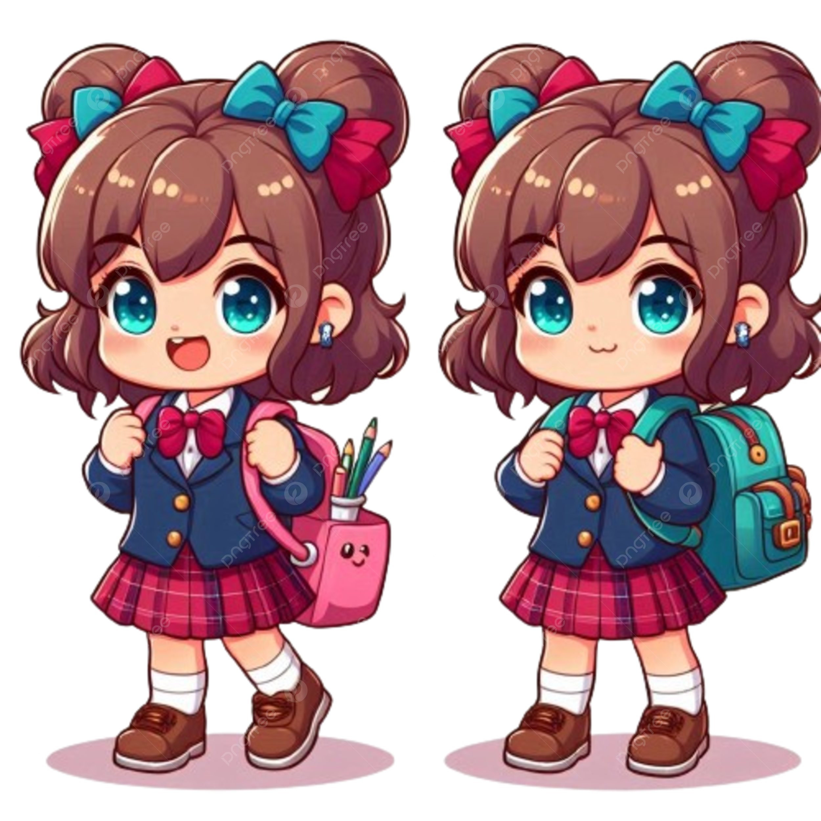

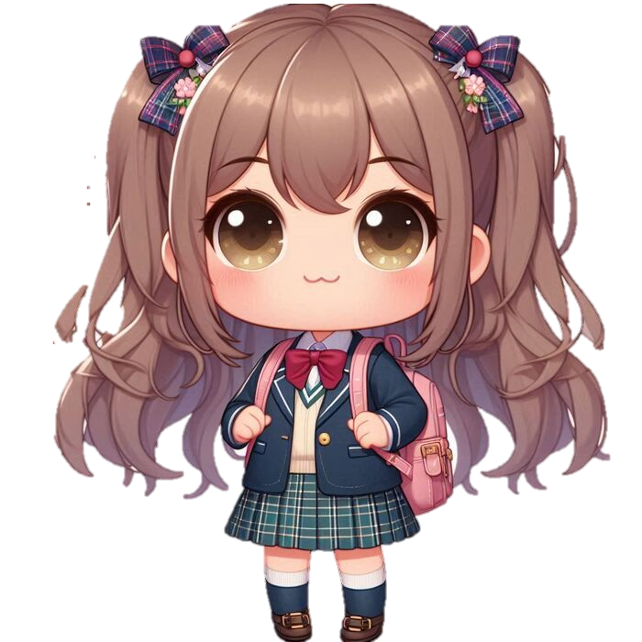

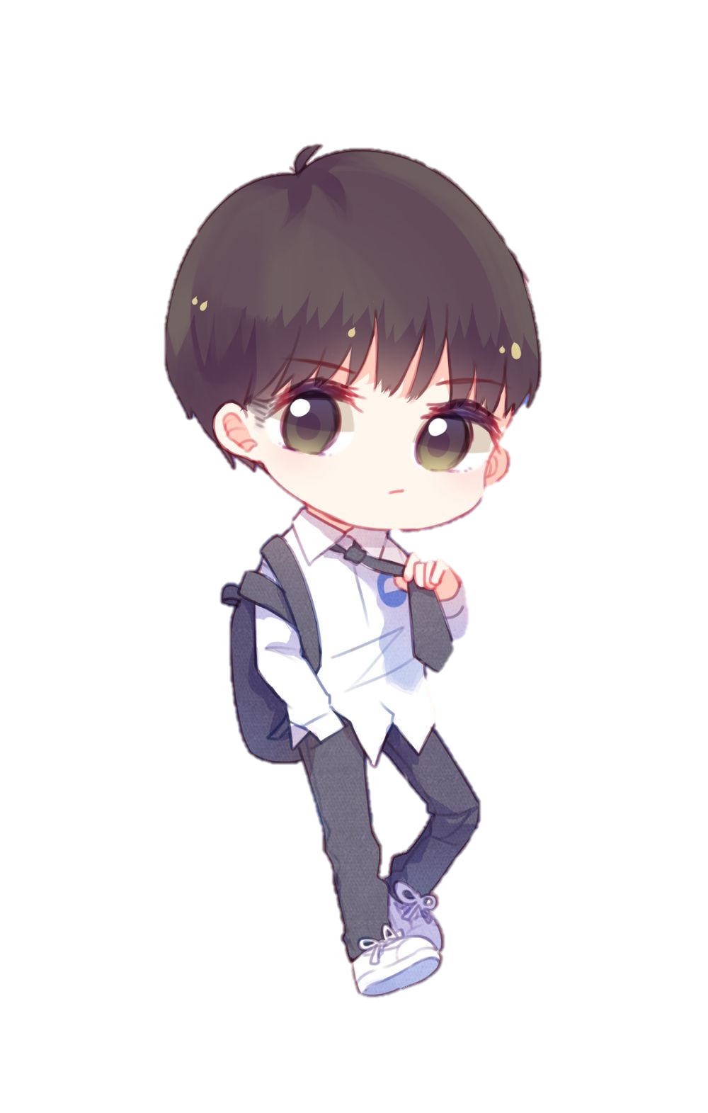
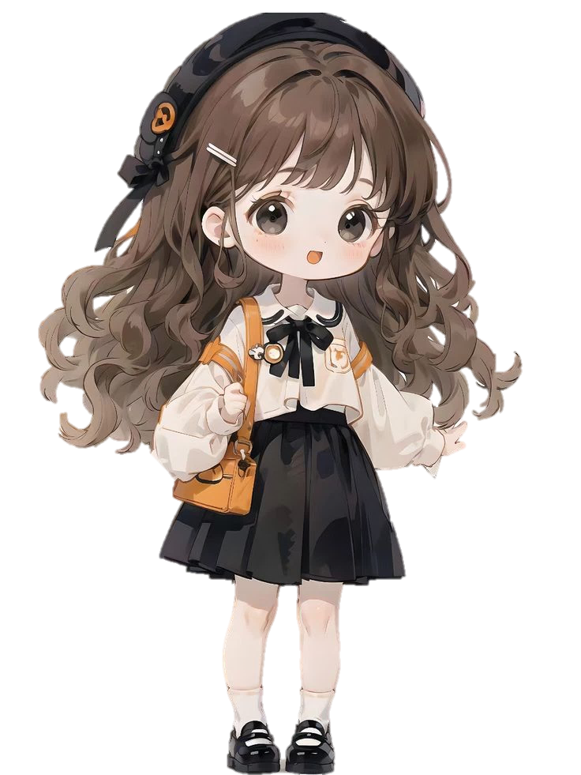

Slide 2








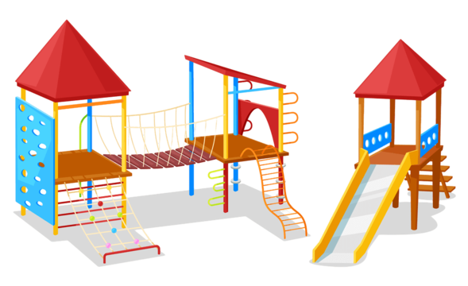




ĐẠO ĐỨC 3
Chủ đề 4:
GIỮ LỜI HỨA

Slide 3










Slide 4
Bài 5: GIỮ LỜI HỨA (Tiết 1)

Slide 5


Slide 6
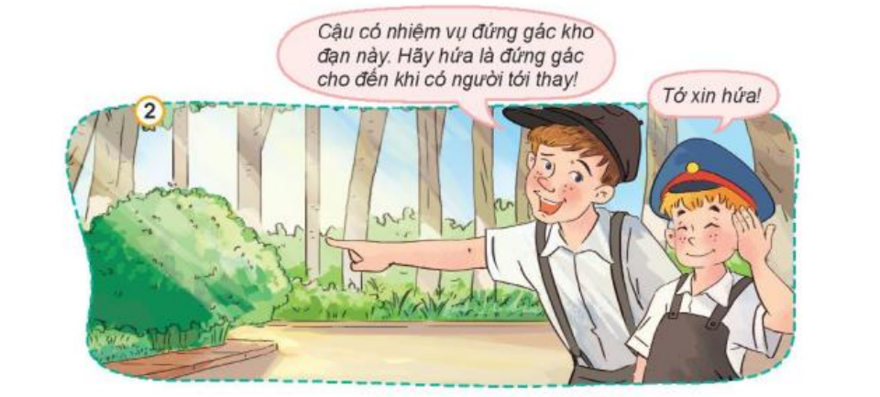
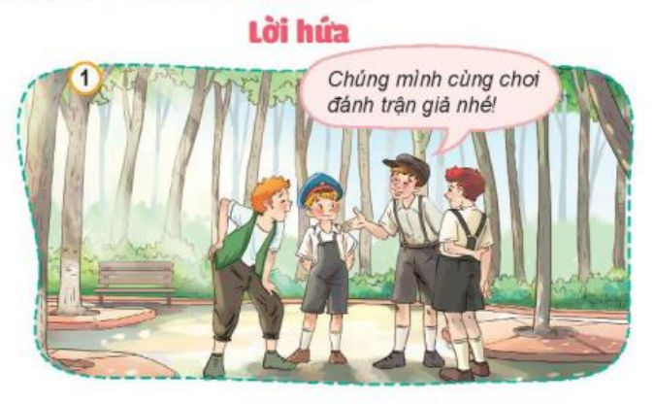
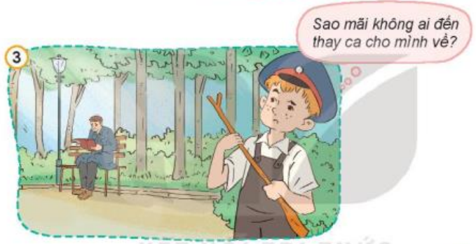
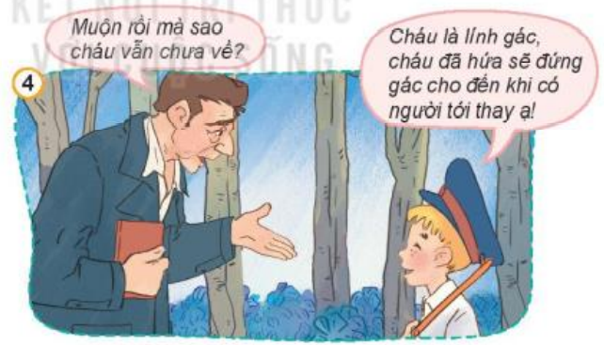
1. Tìm hiểu câu chuyện “Lời hứa”:

Slide 7

1. Tìm hiểu câu chuyện “Lời hứa”:
NỘI DUNG THẢO LUẬN
*Kể chuyện theo tranh và trả lời câu hỏi:
Câu 1: Cậu bé đội mũ xanh được giao nhiệm vụ gì?
Câu 2: Vì sao muộn rồi mà cậu vẫn chưa về?
Câu 3: Việc làm của cậu thể hiện điều gì?
Thảo luận nhóm 4

Slide 8
1. Tìm hiểu câu chuyện “Lời hứa”:

Slide 9
Cậu bé đội mũ xanh được giao nhiệm vụ gì?
Cậu bé được giao nhiệm vụ đứng gác kho đạn.

Slide 10
Vì sao muộn rồi mà cậu vẫn chưa về?
Muộn rồi mà cậu bé vẫn chưa về vì cậu đã hứa với các bạn sẽ đứng gác cho đến khi có người tới thay.

Slide 11
Việc làm của cậu thể hiện điều gì?
Việc làm của cậu bé thể hiện cậu là
một người rất biết giữ lời hứa và rất đáng tin.

Slide 12

Lời hứa là sự cam kết của ai đó sẽ làm hoặc không làm điều gì đó.

Slide 13




2. Tìm hiểu biểu hiện của việc giữ lời hứa
BÔNG HOA GIỮ LỜI HỨA

Slide 15
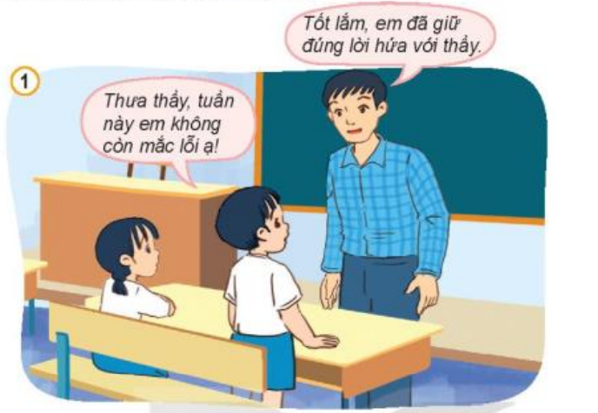
Tranh 1: Trong giờ sinh hoạt lớp, bạn nhỏ thưa với thầy giáo: “Thưa thầy, tuần này em không còn mắc lỗi ạ!”.
Điều đó thể hiện bạn đã giữ đúng lời hứa với thầy.

Slide 16
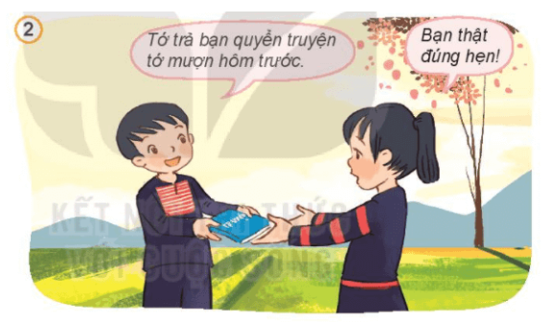
Tranh 2: Bạn nam đưa trả quyển truyện cho bạn nữ và nói: “Tớ trả bạn quyển truyện tớ mượn hôm trước”.
Việc là đó thể hiện bạn nam đã giữ đúng lời hứa với bạn nữ.

Slide 17

Chúc mừng bạn được cộng 1 điểm

Slide 18
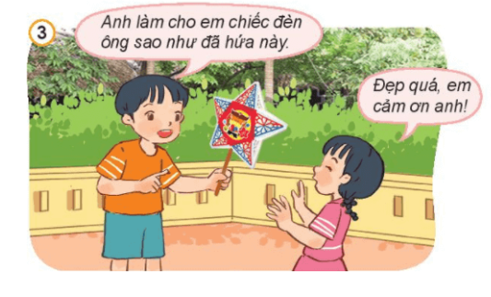
Tranh 3: Người anh đưa cho em chiếc đèn ông sao và nói: “Anh làm cho em chiếc đèn ông sao như đã hứa này.”
Việc làm đó thể hiện người anh đã giữ đúng lời hứa với em.

Slide 19
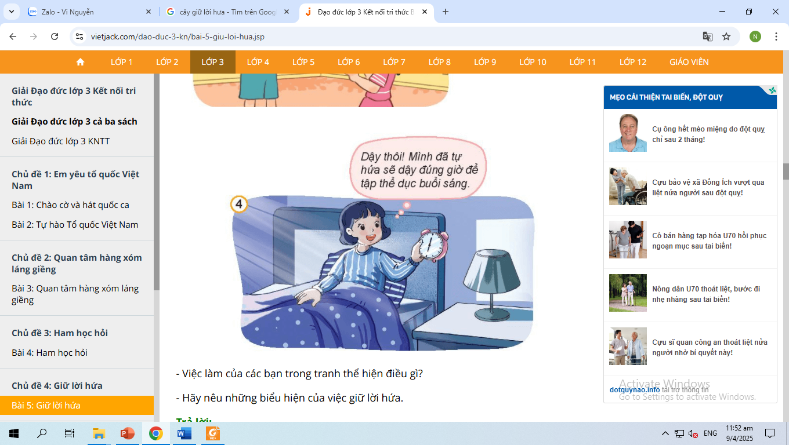
Tranh 4: Bạn gái choàng dậy khi nghe chuông báo thức.
Bạn đã thực hiện đúng lời hứa với chính mình là: “Dậy đúng giờ để tập thể dục.”

Slide 20

Việc làm của các bạn trong tranh cùng thể hiện điều gì?
Nêu các biểu hiện của việc giữ lời hứa?

Slide 21
* Việc làm của các bạn trong tranh cùng thể hiện điều gì?
- Việc làm của các bạn trong tranh cho thấy các bạn đều là những người rất biết giữ lời hứa.
* Nêu các biểu hiện của việc giữ lời hứa?
- Hoàn thành đúng, đủ nhiệm vụ của mình.
- Trả đồ đã mượn đúng hẹn.
- Thực hiện và giữ đúng những gì đã hứa.
- Có trách nhiệm với lời nói của bản thân.
Đúng hẹn
Nói đi đôi với làm

Slide 22
VẬN DỤNG

Slide 23

Chia sẻ một số việc em đã làm để thể hiện việc giữ đúng lời hứa.

Slide 24








CẢM ƠN
THẦY CÙNG CẢ LỚP

